Slide 1
Hi-Browser使用手册
北京商路通信息技术有限公司
V1.0

Slide 2
Hi-Browser使用手册
电话总结
报表
系统组织结构
呼出平台

Slide 3
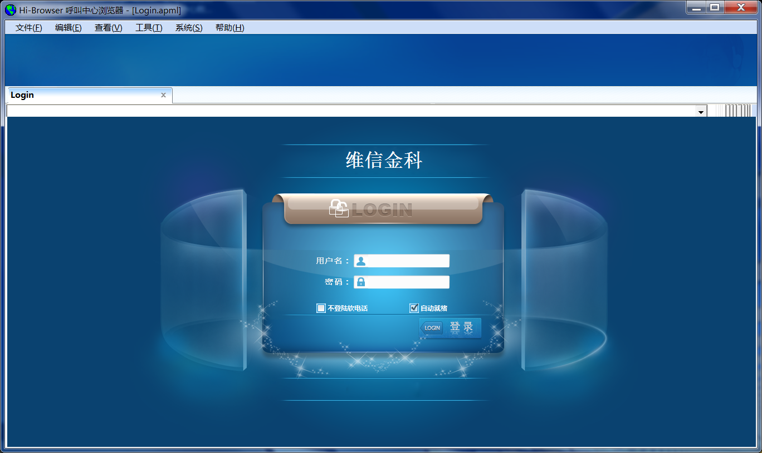
Hi-Browser登录
不登陆软电话：打钩，表示只登陆CRM系统且不可接听电话；不打钩可以接听电话
自动就绪：打钩，表示挂机后软电话自动就绪；不打钩，需手动点击就绪按钮

Slide 4
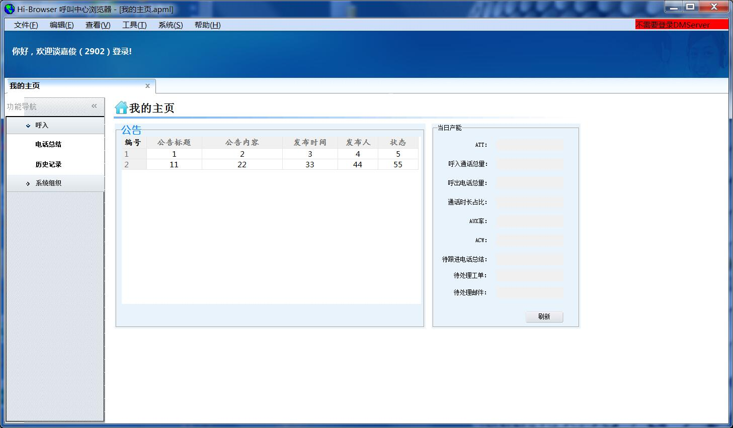
不登陆软电话→打钩

Slide 5
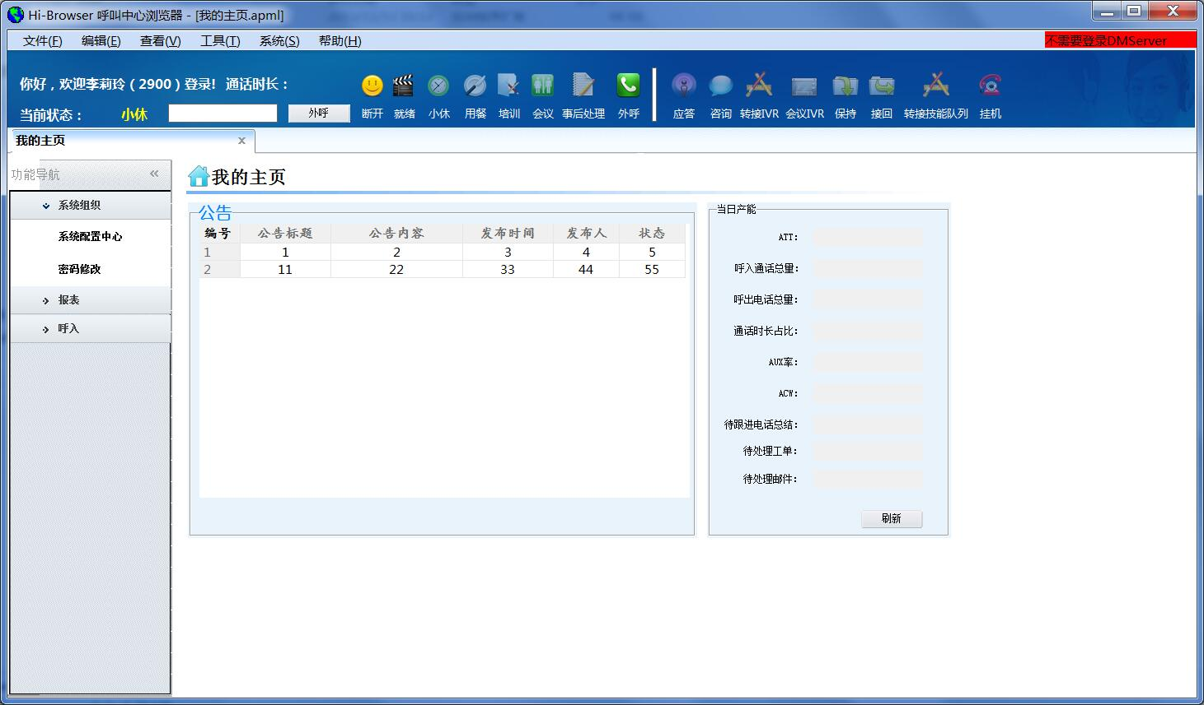
不登陆软电话→不打钩

Slide 6
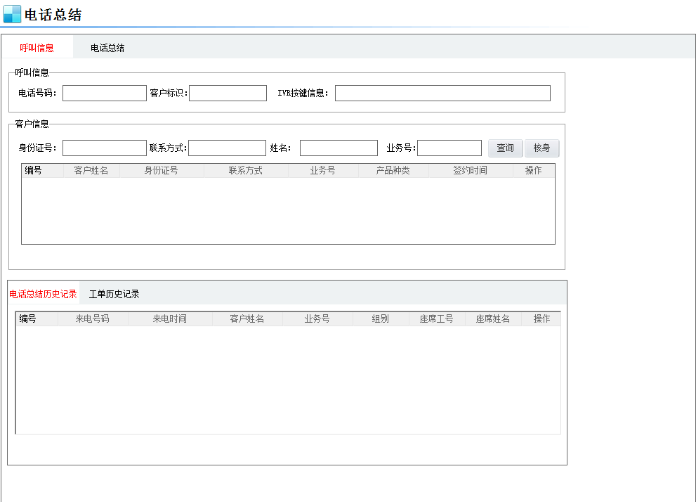
电话总结
接听电话时弹出此页面，电话号码、客户标识、IVR按键信息系统自动带出

Slide 7
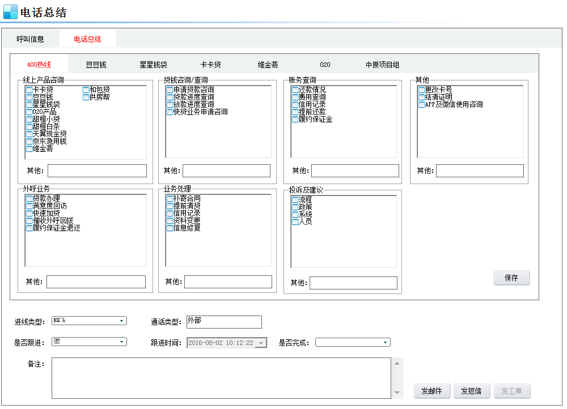
电话总结
做电话总结的沟通结果，勾选记录，最后保存

Slide 8
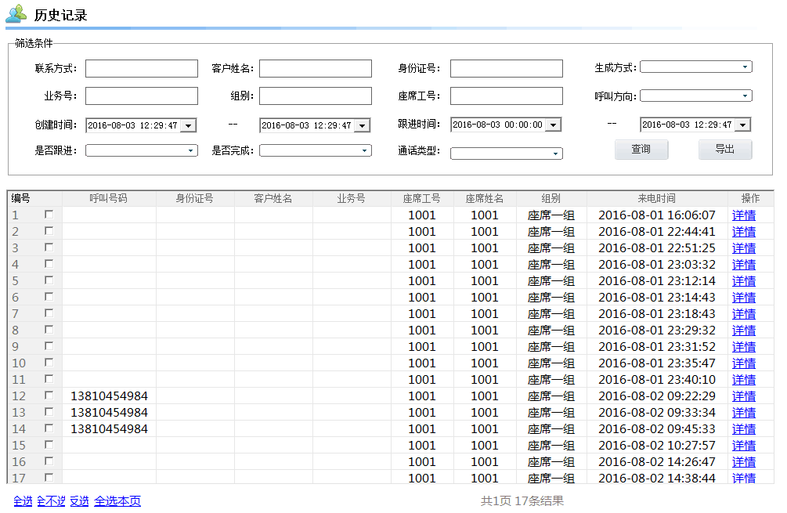
电话总结历史记录查询
查询：根据查询条件筛选数据
导出：将查询出的数据从页面中导出到Excel中

Slide 9
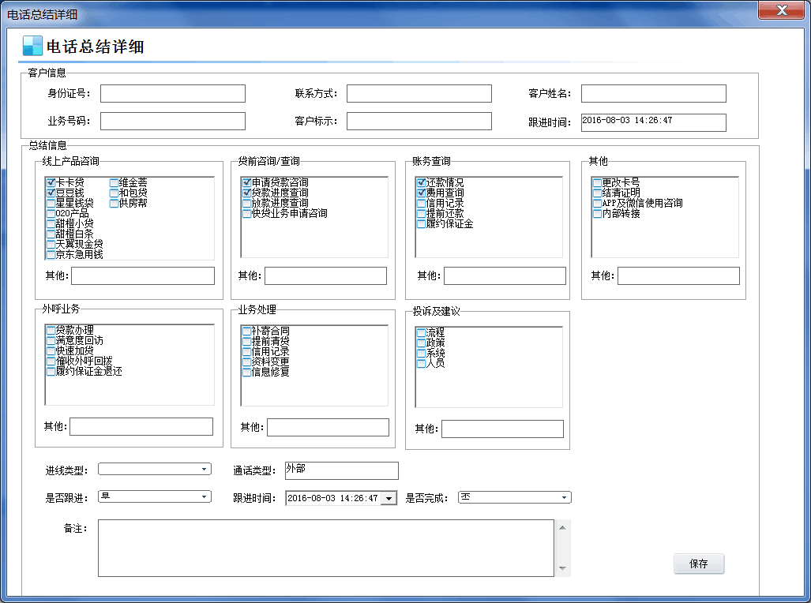
电话总结详情页面

Slide 10
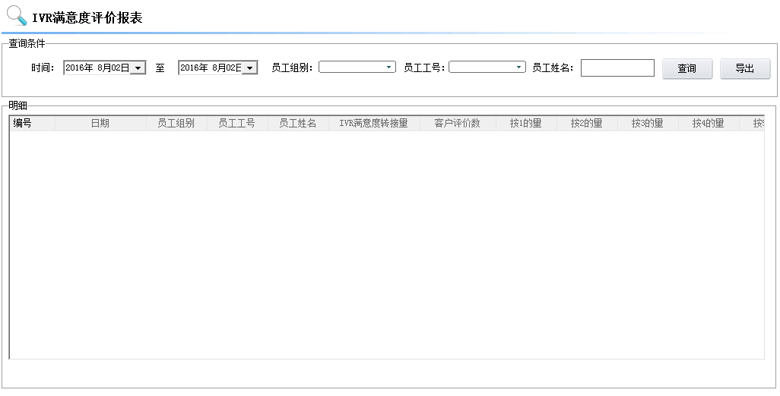
报表-IVR满意度评价报表
查询：根据查询条件筛选数据
导出：将查询出的数据从页面中导出到Excel中

Slide 11
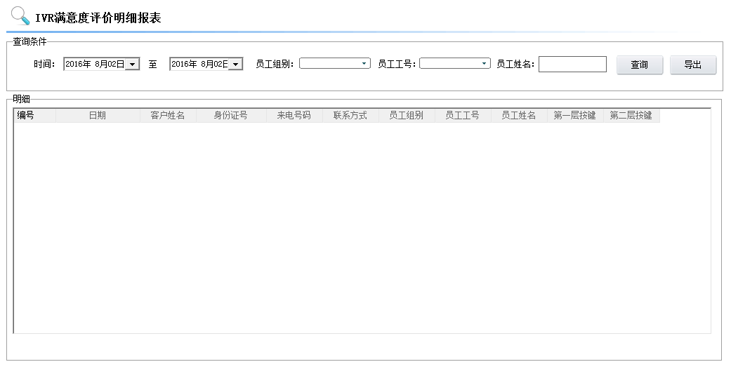
报表-IVR满意度评价明细报表
查询：根据查询条件筛选数据
导出：将查询出的数据从页面中导出到Excel中

Slide 12
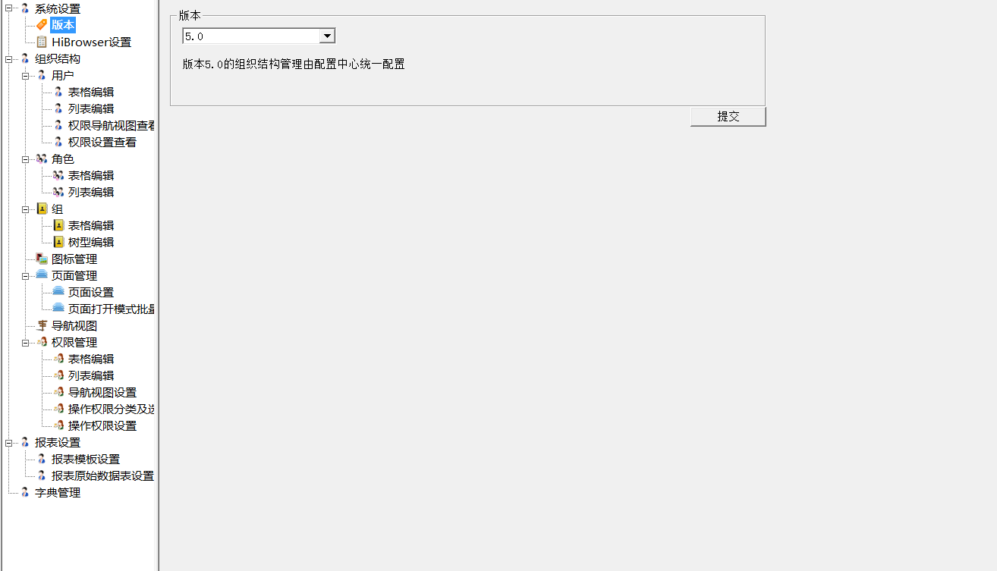
系统配置中心
维护座席、角色、组、权限、导航

Slide 13
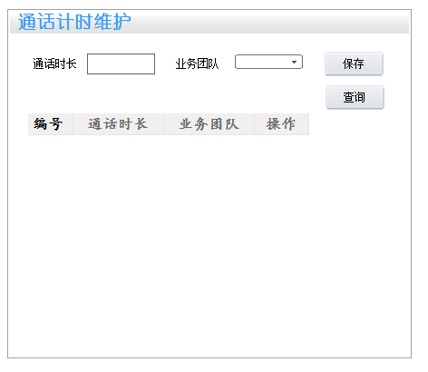
系统组织-通话计时维护
设置通话时长预警时间值

Slide 14
呼出平台
外呼数据管理（主管）
外呼数据导入
外呼创建任务
外呼任务管理
外呼预约再分配
外呼数据导出
外呼处理详情（座席）
外呼拨打详情
拨打历史查看

Slide 15
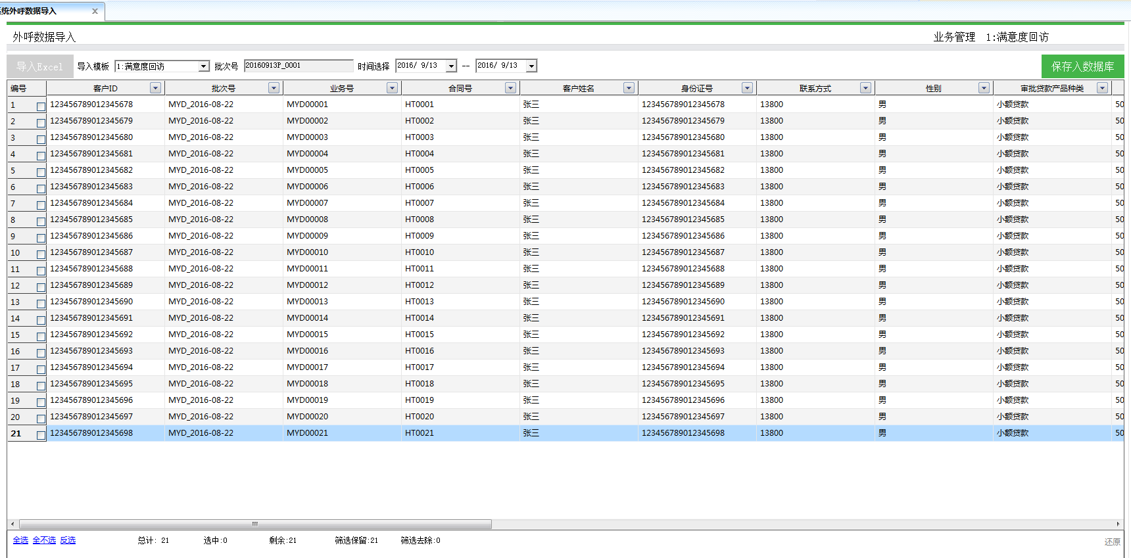
呼出平台
外呼数据导入
将EXCEL模板中的数据导入到呼出平台中

Slide 16
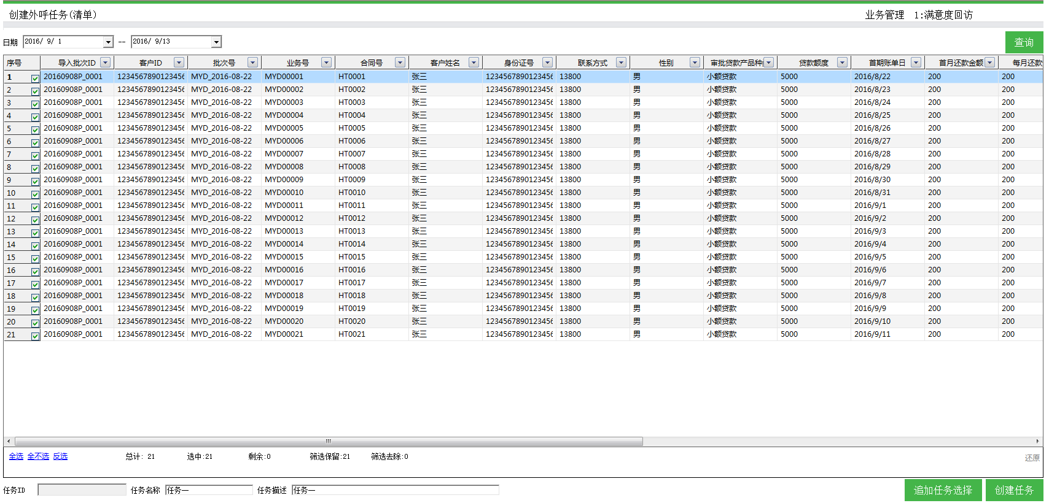
呼出平台
外呼创建任务

Slide 17
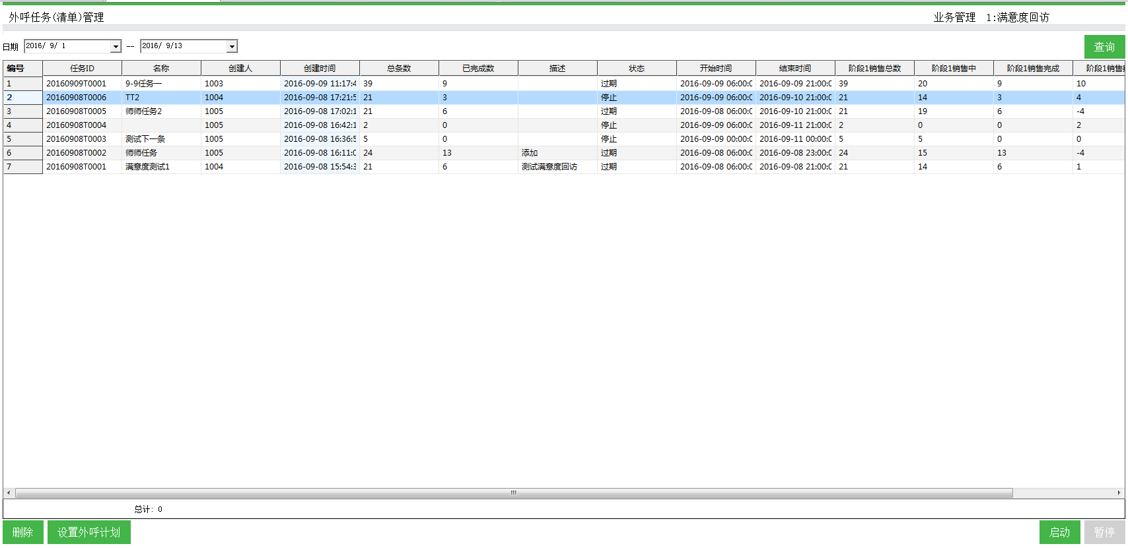
呼出平台
外呼任务管理

Slide 18
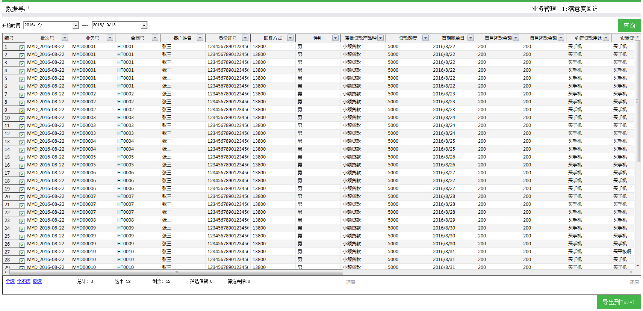
呼出平台
外呼数据导出

Slide 19
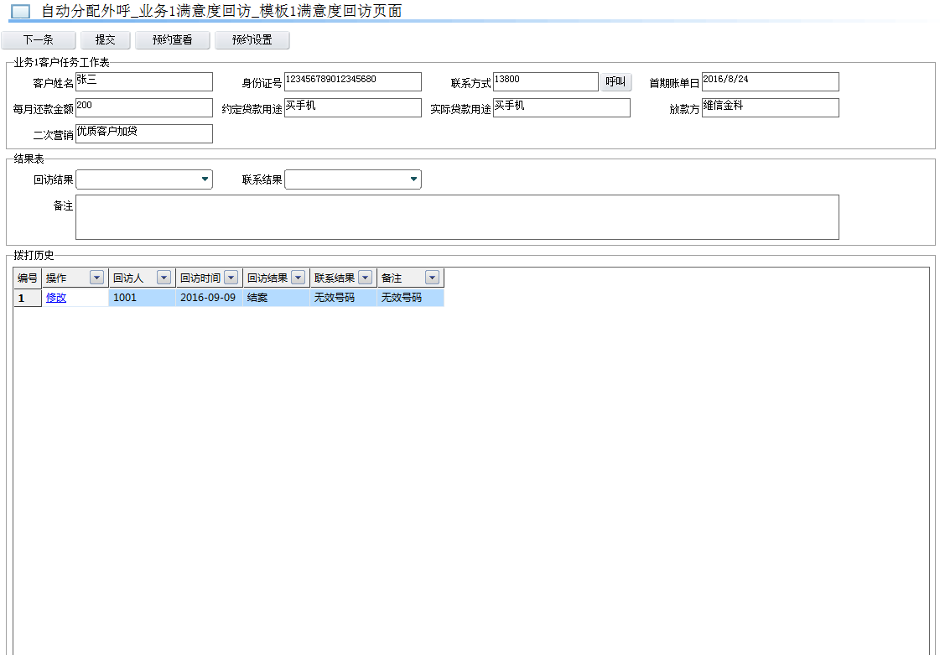
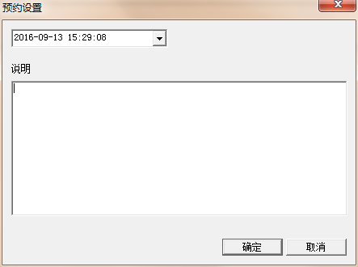
呼出平台
外呼拨打详情页面

Slide 20
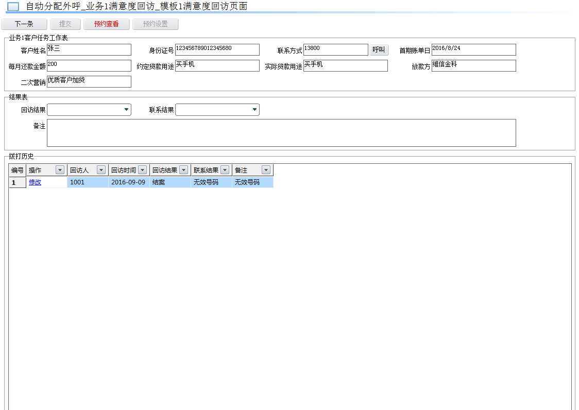
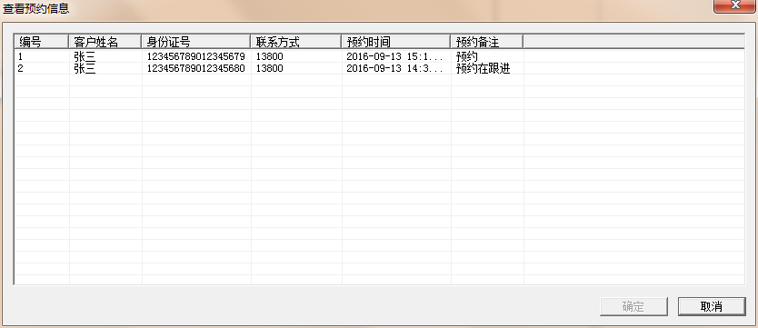
呼出平台
查看预约列表

Slide 21
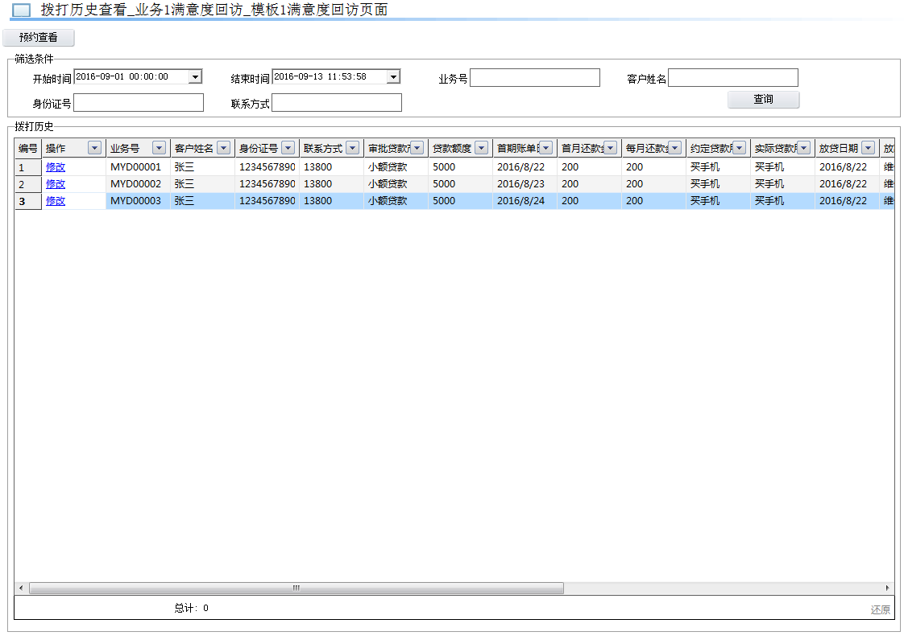
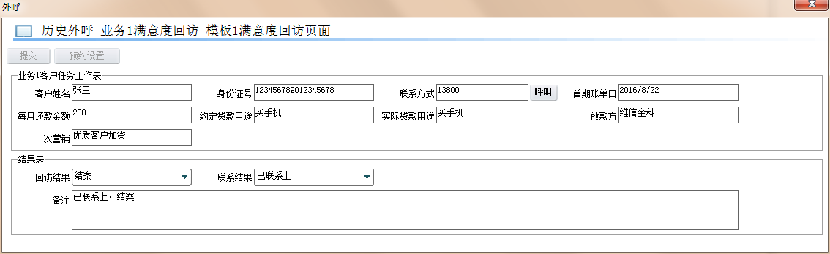
呼出平台
拨打历史查看

Slide 22
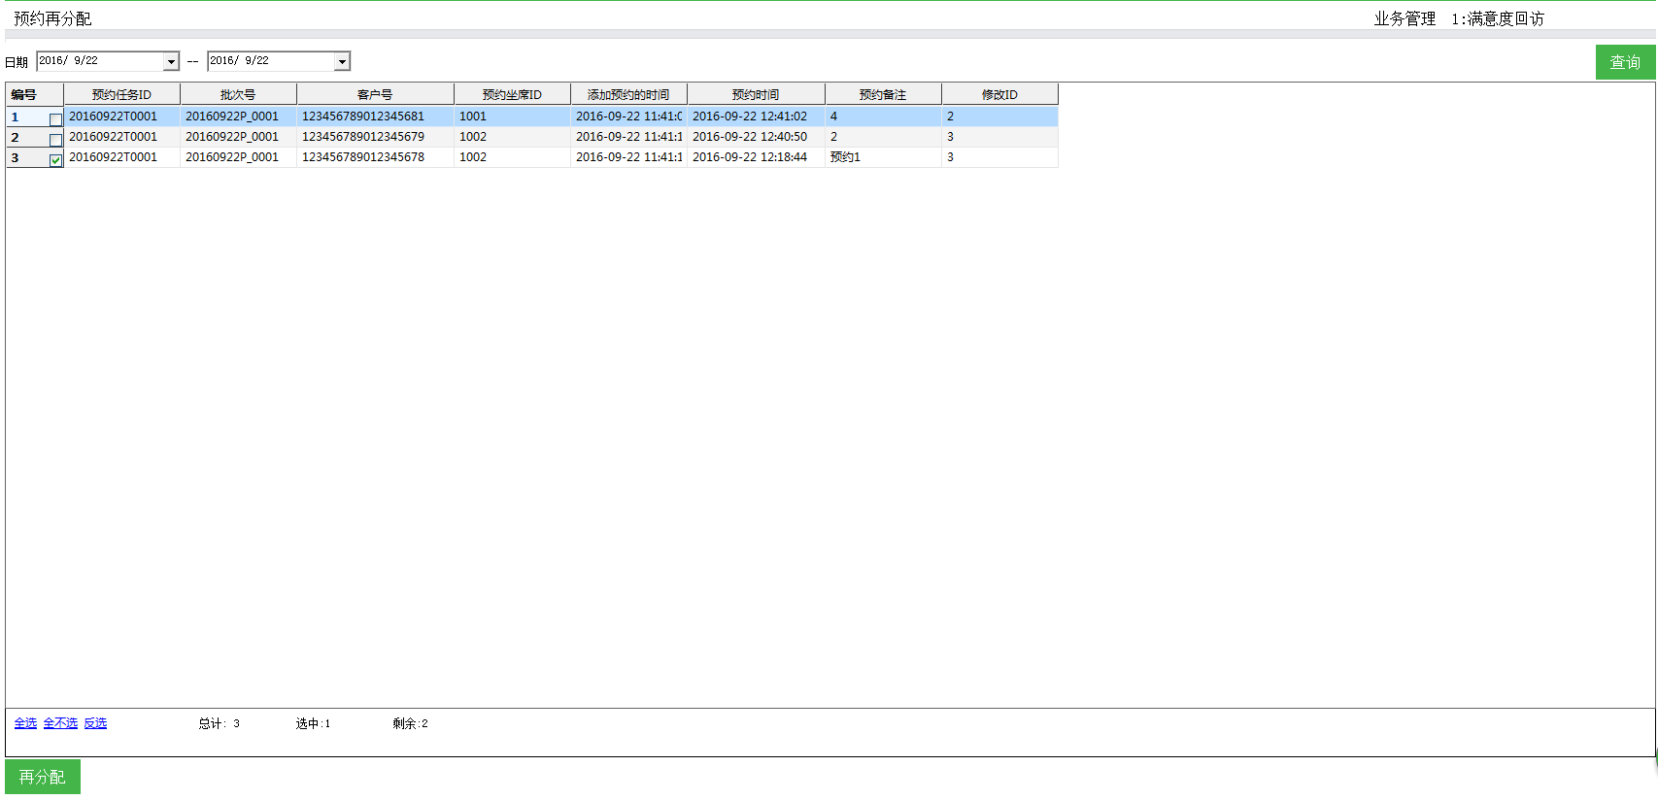
呼出平台
外呼预约再分配

Slide 23
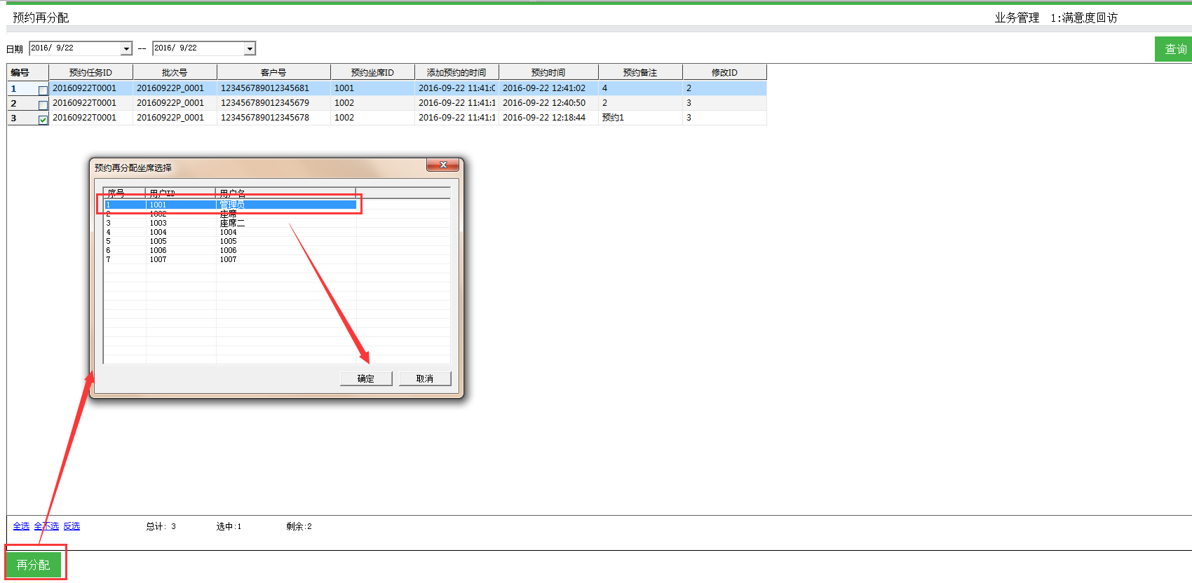
外呼平台
外呼预约再分配

Slide 24
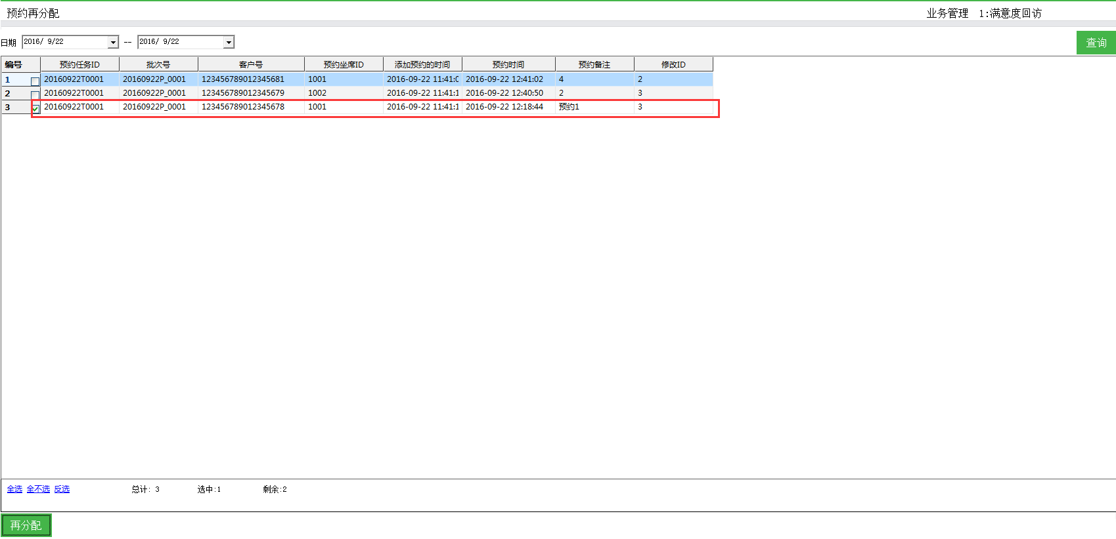
呼出平台
外呼预约再分配

